Slide 1
«Университет компетенций» как региональная сетевая площадка для работы с future-грамотностью участников
Докладчик:
Татьяна Князева
ЛОИРО

Slide 2
УНИВЕРСИТЕТ КОМПЕТЕНЦИЙ
новые форматы профессиональной переподготовки и ПК специалистов СПО для образования будущего

Slide 3
Федеральная инновационная площадка
Конкурсный отбор, присвоение статуса
Приказ МинПросвещения РФ
От 18.12.2018г. №318
Сроки реализации: 2019 – 2023гг.
Региональный оператор площадки –
кафедра управления

Slide 4
За 5 лет построить Модель
Разработать – 2019г.
Апробировать – 2020г.
Внедрить – 2021 – 2022гг.
Обобщить - 2023г.
«Перезагрузка» – 2023г.

Slide 5
Организационно-деятельностная игра (по форме)
Строим Университет компетенций все вместе
специалисты института развития образования и специалисты среднего профессионального образования Ленинградской области (15 организаций СПО и 28 человек в рабочей группе, в том числе партнеры)

Slide 6
Университет компетенций как замысел- химера (В. Воловик)
Замысел - химера
Цифровая платформа
- удаленная работа с информацией
работа в командах по профессиональным интересам;
решение междисциплинарных задач;
развитие социальных практик и т.д.
интернет-профиль педагога
«Перевернутый университет»
исследовательские и проектные лаборатории;
организационно-деятельностные игры;
практические сессии;
передача и получение компетенций «из первых рук» и т.д.

Slide 7
Целевые результаты (первичные)
Новые
позиции
ПКП
ИПУ
Решаю конкретные практические задачи в профессии
Создаю новые продукты
Работаю в командах
Оценка и самооценка компетенций
Индивидуальный профиль компетенций
Включение в реальные проекты, инновации, профессиональную деятельность на уровне региона
Наставник
Тьютор
Ментор
Модератор
Игротехник и т.д.

Slide 8
Позиция 1
ДЛЯ ЛОИРО:
Цель-продукт: Университет компетенций как новый формат ПК и ПП
Цель-результат: индивидуальный профессионально-образовательный маршрут участника, его непрерывное самообразование; освоенные новые педагогические позиции и компетенции участников, которые помогут появлению новой системы разделения труда в образовании (тьютор, ментор, наставник, модератор, эксперт, консультант, проектировщик, игротехник и т.д.).

Slide 9
Позиция 2
Для внутреннего модератора площадки:
1. Экспериментальные установки, которые создаются, когда практикуется развитие МДе в ОДИ в специфической ситуации работы с педагогами СПО
2. Искусственно созданные, контролируемые условия и деятельность, которые должны позволить зафиксировать процессы развития коллективной Мде в специфической ситуации

Slide 10
Позиция 3
ДЛЯ УЧАСТНИКОВ:
Развитие реальных практик, деятельности
Обмен ресурсами
Решение проблем и задач
Включение собственных интересов и потребностей в коллективно-распределенную деятельность
(гипотеза модератора)?

Slide 11
Строительство Реального Университета в для развития региона (2019-2020)
1. Работа с мотивацией, представление замысла
2. Внешний модератор-методолог
3. Нормативное закрепление первоначальных статусов
4. Проектные сессии (контексты; кейсы и фокусированный анализ материалов; работа с практиками-перекрестная экспертиза и появление малых сетевых групп; работа с партнерами практик; требования к Университету)

Slide 12
Строительство Университета в 2019-2020гг.
5. Общее место сбора разрабатываемых материалов и продуктов на официальном сайте
6. Сопровождение работы группы в Контакте и Вотцапе
7. Навигация в ресурсах
8. Анализ важных кейсов
9. Поиск реальных партнеров и ресурсов

Slide 13
РЕЗУЛЬТАТЫ
Определение результативности практики
● Сформирована основная команда для работы
● Создано общее смысловое поле для построения «Университета компетенций»
● Определены основные инновационные практики БО, которые включаются в содержание «Университета компетенций»
● Около 60% участников определились с собственным профессионально-образовательным маршрутом и зафиксировали это в дорожной карте
● Сложились 3 проектные группы по интересам деятельности внутри общей.
● Дорожная карта мероприятий на 2020 год (ТРЕБОВАНИЯ к УК) – это результат совместного анализа, исследований и осознанных инициатив участников Университета.

Slide 14
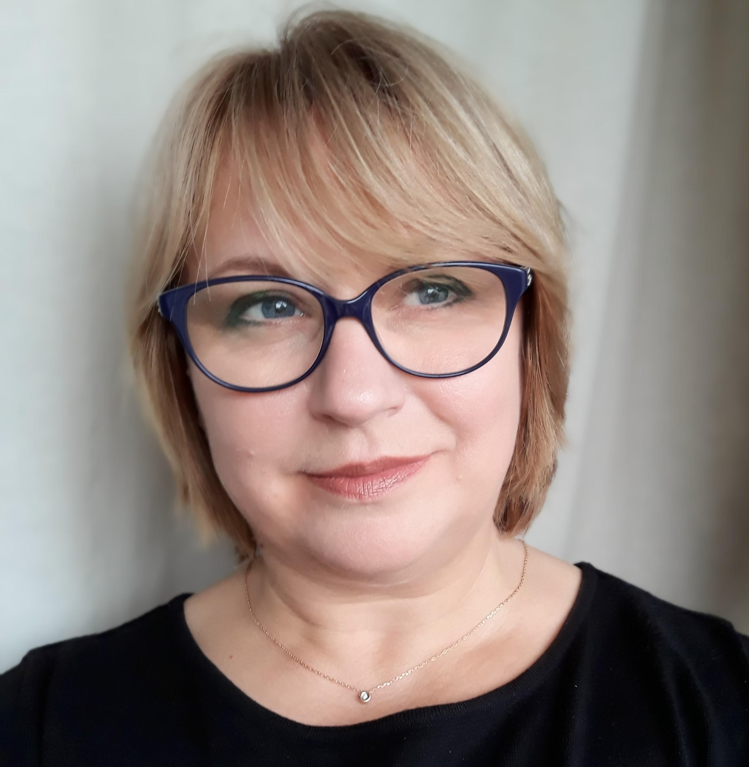
Россия:
МЕЖДУНАРОДНАЯ ЛАБОРАТОРИЯ ПРОГРАММ FUTURES ГРАМОТНОСТИ - РОССИЯ (Томский государственный университет) - руководитель лаборатории
Сопредседатель Программного комитета международной конференции «Непрерывное образование в контексте идеи будущего», Московский городской педагогический университет (2019, 2020) http://confino.tilda.ws/
Руководитель программ образовательных форсайт-событий (образовательного форсайта) для старшеклассников и студентов «Ключевые технологии и мир профессий будущего +20», «Smart City & Future Skills +20” на основе разработки концепции и образовательной технологии «Открытая форсайт-лаборатория» (2012 - 2018):
* 2012-2018 - 15 программ по заказу: Администрации ЗАТО Северск и Росатома (города присутствия Росатома), Администрация Томской области (2012-2018), Департаментов образования и здравоохранения ЯНАО (2017-2018)
Национальный исследовательский Томский государственный университет: лектор & исследователь & бизнес-тренер & руководитель проектов (2000 – 2017)
* Разработчик программ ПК ППС и программы развития форсайт-компетентности студентов и магистрантов НИ ТГУ и САЕ “TSSW: Сибирский институт будущего» (2017). (см. Якубовская Т.В. Современная форсайт-грамотность как инструмент командного развития / Университетское управление: практика и анализ. Том 22, № 2 (2018) https://www.umj.ru/jour/article/view/348)
* Базовые курсы: Инновационный менеджмент для управления персоналом (HR). Форсайт в управлении знаниями. Использование форсайт-подхода в образовательном процессе университета (программа ПК для ППС) и др.
* Бизнес-тренер: Разработка проектных тренажеров «Системность инновационных решений в структуре бизнес-процессов» в программах «Управленческий кадровый резерв»: «Газпром – Томск» (2012-2013), Сбербанк России (2008-2009). Директор Учебного центра «Тренинг-фирма» ТГУ (2001-2004)
Татьяна Якубовская
tatiana.yakubovskaya07@gmail.com
Финляндия:
Сотрудник Центра экспорта образования объединения колледжей TREDU (Тампере, Финляндия) по развитию Futures-грамотности в программах развития предпринимательства и экспорта образования (с 2020 г.)
Со-разработчик международного проекта ERASMUS «Futures Literacy in VET (vocational education and training)” (2020 – 2023, Финляндия, Италия, Португалия, Словения)
Член Общества исследователей будущего Финляндии (The Finnish Society for Futures Studies), ментор программы Общества по развитию Futures-грамотности в различных сферах профессиональной деятельности (2019 - )
Член ISCAR - The International Society of Cultural-Historical Activity Research
Организатор и координатор международной сети «Open Foresight-Lab for Future-oriented Education and Pedagogy» (Финляндия – Россия – Восточная Европа).
В 2019, 2020 годах международная сеть участвует в программах Национального Дня Будущего Финляндии Network “Open Foresight Lab for Future-oriented Education anвPedagogy ” https://tulevaisuuspaiva.fi/open-foresight-lab-for-future-oriented-education-and-pedagogy/ https://tulevaisuuspaiva.fi/category/tapahtumat/

Slide 15
ФИП
“Университет Компетенций”
“Факультет развития предпринимательских компетенций”
В рамках сетевого международного сотрудничества
профессиональных колледжей и техникумов Ленинградской области (Россия)
и Регионального профессионального колледжа TREDU (город Тампере, Финляндия)

Slide 16
Колледжи, техникумы Ленинградской области (Россия) и региональные партнеры:
Волховский алюминиевый колледж / Volhovsky College
Выборгский политехнический колледж «Александровский» / Aleksandrovsky College
Всеволожский агропромышленный техникум / Vsevolozhsky College
Политехнический техникум г.Светогорска/ Svetogorsky College
Мичуринский многопрофильный техникум / Michurinsky College
Борский агропромышленный техникум/ Borsky College
Северо-Западный институт управления Российской академии народного хозяйства и государственной службы при Президенте Российской Федерации / The North-West Institute of management (NWIM) of the Russian Presidential Academy of National Economy and Public Administration RANEPA

Slide 17
Программы | Направления | Формы работы | Партнеры (колледжи и др.)
Совместная образовательная программа – Международная программа образовательного события: Открытая форсайт-лаборатория “Smart City и Предпринимательство +20” Futures грамотность для Future Skills & принятия решений | Предпринимательство | · (симулятор) Открытая форсайт-.лаборатория под задачи: Futures (форсайт) грамотности для Future Skills и принятия решений · Бизнес-симуляторы · Международная конференция студентов и представителей СПО · Профессиональный и образовательный навигатор · Педагогические мастер-классы и семинары | · Aleksandrovsky College · Volhovsky College · Vsevolozhsky College
 | Abilympics |  | · Michurinsky College · Borsky College
 | Старшеклассники |  | · Vsevolozhsky College (“Kvantorium”)
 | Модули ПК для представителей сферы образования Программы для волонтеров по направлению “ Futures грамотность в профобразовани” |  | · The North-West Institute of management (NWIM) of the Russian Presidential Academy of National Economy and Public Administration RANEPA
 | Совместная межрегиональная тренировочная программа соревнований WorldSkills + Abilympics (на базе оборудования уровня WorldSkills) | Пром.монтаж / Industrial installation Электрики / Electricians Сварочное дело / Welding Транспорт и логистика/ Transport and logistic Обслуживание автомобилей / Automotive maintenance Ремонт автомобилей / Autobody Repair Покраска машин / Car Painting Abilympics: Флористика / Floristic Сити фермество / City Farmer Хозяйка / Хозяин усадьбы Hostess (owner) of the manor Поварское дело / Cooking | · Volhovsky College · Svetogorsky College · Michurinsky College · Borsky College · The North-West Institute of management (NWIM) of the Russian Presidential Academy of National Economy and Public Administration RANEPA

Slide 18
Программы | Направления | Задачи, формы работы | Partners (colleges and others)
Программы для подростков с ОВЗ | ü ОБразовательные программы для ОВЗ ü Abilympics. ü Программы для волонтеров | Разработка программ · Creation of adapted educational programs · Design of individual educational programs · Introduction of new competencies demanded in the labour market of region · Программы обмена опытом / Exchange of work experience | · Michurinsky College · The North-West Institute of Management (NWIM) of the Russian Presidential Academy of National Economy and Public Administration RANEPA · Borsky College · Svetogorsky College
Стажировки для педагогов и мастеров в различных сферах профессиональной подготовки | ü Электрики ü Обслуживание автомобилей ü Предпринимательство | • professional competencies of students; • methodical work (generalization of experience, integrative educational processes); • assessment of the quality of education, etc. • organizational issues related to WorldSkills contests | · Vsevolozhsky College · Aleksandrovsky College · The North-West Institute of Management (NWIM) of the Russian Presidential Academy of National Economy and Public Administration RANEPA
Совместная разработка программ на основе принципов форсайт-лаборатории | ü Future-ориентированное профессиональное образование ü Предпринимательство ü Future Skills и WorldSkills старндарты , ü Futures грамотность | · Development of a training program for teachers capable of participating in the implementation of the foresight-lab · “exchange” internships for teachers and students · Volunteer programs. | · Aleksandrovsky College · Vsevolozhsky College · Volhovsky College · The North-West Institute of Management (NWIM) of the Russian Presidential Academy of National Economy and Public Administration RANEPA
Программы для старшеклассников: профессиональная и образовательная навигация и ориентация | ü Tехнологическая грамотность ü Futures грамотность ü Финансовая, экономическая грамотность | · Образовательные игры и проектная деятельность старшеклассников / Educational games in teamwork project-based activity of schoolchildren | · Vsevolozhsky College (“Kvantorium”) · The North-West Institute of Management (NWIM) of the Russian Presidential Academy of National Economy and Public Administration RANEPA

Slide 20
ПРИГЛАШАЕМ К СЕТЕВОМУ СОТРУДНИЧЕСТВУ! )
https://loiro.ru/projects/fip-universitet-kompetentsiy/
https://www.facebook.com/groups/2084692128280803/
https://vk.com/club181132738

